Slide 1
concordância verbal
PARTE II
língua portuguesa
3º ano - ensino médio

Slide 2
Silepse:
concordância
ideológica
Notes:
Concordância ideológica: não leva em consideração a pessoa gramatical para estabelecer a concordância, mas a ideia exprimida pela palavra que ao verbo de relaciona.

Slide 3
Silepse de número
Silepse de pessoa

Slide 4
Silepse de Número [singular-plural]
“A torcida ficou tão eufórica com a vitória da seleção que, mais de meia hora depois do final da partida, ainda continuavam nas arquibancadas comemorando a goleada na seleção argentina. ”
Silepse de número
Notes:
Essa SILEPSE ocorre quando há um sujeito COLETIVO no SINGULAR e o verbo se flexiona no PLURAL.

Slide 5
Silepse errada: “o rebanho andavam sem rumo na planície seca; tentavam inutilmente achar água.”
Silepse adequada: ““o rebanho andava sem rumo na planície seca; tentavam inutilmente achar água.””
Notes:
A SILEPSE DE NÚMERO se justifica apenas quando, entre o sujeito representado por um coletivo (no singular) e a forma verbal, interpõem-se outros termos, distanciando, assim, o verbo de seu sujeito.

Slide 6
NÃO ESQUEÇA QUE...
A multidão andava sem rumo; reivindicava nada.
A) A multidão andava sem rumo; reivindicavam nada.
Concordância gramatical
Silepse de número
Notes:
A concordância gramatical comum é permitida quando criam-se as condições para ocorrência de silepse de número.

Slide 7
Silepse de pessoa
Concordância gramatical | Silepse de pessoa
Todos os brasileiros falam a mesma língua. | Todos os brasileiros falamos a mesma língua.
Os gaúchos cultivam as tradições. | Os gaúchos cultivamos as tradições.
Notes:
Ocorre quando o EMISSOR se coloca mentalmente como INTEGRANTE de um sujeito em TERCEIRA PESSOA.

Slide 8
PORCENTAGEM
A – Do total de moradores, apenas 2% não dispõem de recursos básicos.
B – Do total de moradores, apenas 1% não dispõe de recursos básicos.
C – É triste que 100% do terceiro ano irão embora.
D – É triste que 100% dos alunos do terceiro ano irão embora.
Notes:
A – Porcentagem NÃO seguida de palavra alguma.
B – Porcentagem NÃO seguida de palavra alguma.
C – Porcentagem seguida de OUTRA PALAVRA no SINGULAR.
D – Porcentagem seguida de OUTRA PALAVRA no PLURAL.

Slide 9
Verbos
impessoais
Notes:
VERBOS IMPESSOAIS são assim chamados porque NÃO se associam a um sujeito; logo, NÃO estabelecem relação de concordância. Por isso, permanecem na TERCEIRA PESSOA DO SINGULAR (não se pluralizam).

Slide 10
Haver = Existir¹
Antigamente, acreditava-se que houvesse^{VTD} seres inteligentes^{OD} em Marte.
Segundo noticiários, não houve^{VTD} incidentes^{OD} na escola.
No futuro, vai haver^{VTD} cidades sustentáveis^{OD}.
Com a chuva, costuma haver^{VTD} inundações^{OD}.
Em salas de aula, deve haver^{VTD} pessoas colando^{OD}.
Notes:
1 – Nesse caso, “haver” SEMPRE será impessoal.
C, D, E – O mesmo vale para locuções formadas por haver: este ficará no infinitivo e o verbo auxiliar, na terceira pessoa do singular.

Slide 11
Haver e Fazer = Tempo decorrido¹
Há^{VTD} dois meses^{OD} ela morreu.
Faz seis anos que moro aqui.
Anteontem, deve ter feito^{VTD} oito meses de nosso amor^{OD}.
Puxa! Deve fazer^{VTD} seis meses^{OD} que reformamos a casa.
Notes:
1 – Nesse caso, ambos serão SEMPRE impessoais.
C, D– O mesmo vale para locuções formadas por “fazer”: este ficará no infinitivo ou no particípio e o verbo auxiliar, na terceira pessoa do singular.
Outro caso importante de verbo impessoal: verbos que indicam FENÔMENOS NATURAIS

Slide 12
Verbo ser¹
Notes:
1 – Em alguns casos, o verbo “ser” (de ligação) PODE ter sua concordância determinada pelo SUJEITO ou pelo PREDICATIVO.
Em outros, por designar PESSOA HUMANA, concordam com ela.

Slide 13
“SER” para “pessoa humana”
Tu, meu amigo, foste as angústias da família.
Os estudantes são, para ele, uma preciosidade.
SUJEITO “PESSOA HUMANA”

Slide 14
“Ser”: concordância indiferente¹
As mentiras deslavadas ^{SUJEITO} sempre foram a sua única estratégia^{PREDICATIVO}.
As mentiras deslavadas ^{SUJEITO} sempre foi a sua única estratégia^{PREDICATIVO}.
Concordância opcional com o SUJEITO
Concordância opcional com o PREDICATIVO
Notes:
1 – Nesse caso, a concordância de “ser” é indiferente com o sujeito ou o predicativo porque ambos NÃO designam seres humanos.

Slide 15
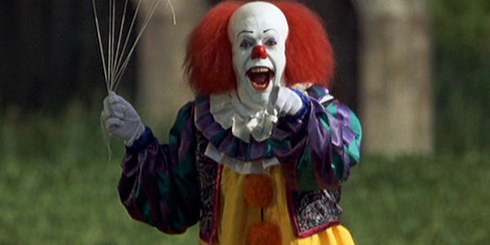
Infinitivo flexionado

Slide 16
Todos supõem serem os dois gerentes os culpados.
Os professores se dedicam para formar as novas gerações.
Notes:
Sujeitos diferentes: o infinitivo SE FLEXIONA.
Sujeitos iguais: o infinitivo NÃO se flexiona.

Slide 17
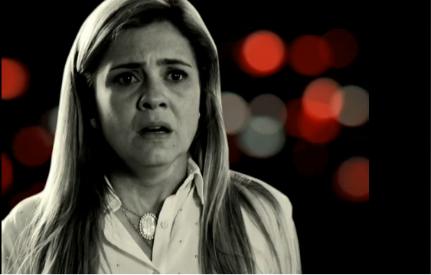
acabou

Slide 18
NÃO ESQUEÇAM DE FAZER O DOWNLOAD DO ARQUIVO NO SITE DA ESCOLA, QUERIDOS!!!!!!

